Slide 1
KLIM EN LEIPLANTEN

Slide 2
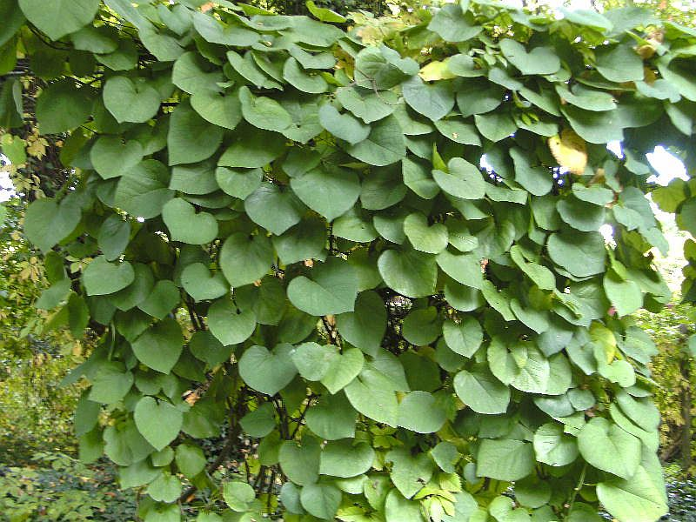
1. Aristolochia macrophylla/ Duitse pijp

Slide 3
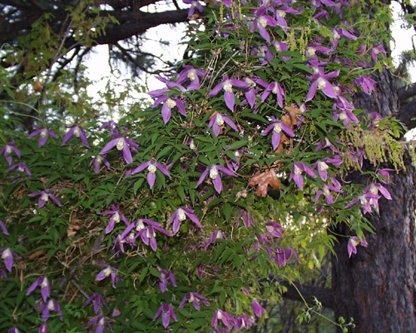
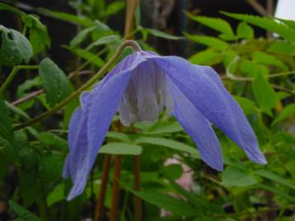
2. Clematis alpina, bosrank

Slide 4
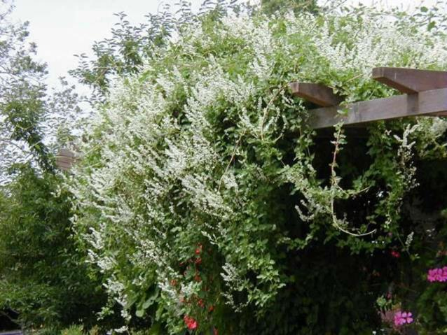
3. Fallopia aubertii, bruidssluier (polygonum)

Slide 5
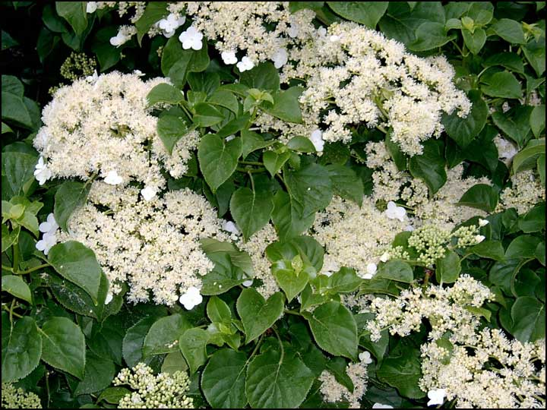
4. Hydrangea anomala petiolaris /klimhortensia

Slide 6
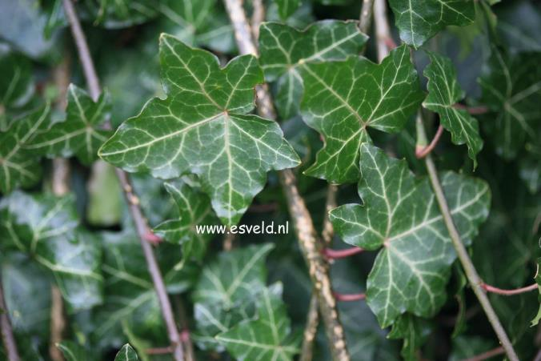
5. Hedera helix, hedera

Slide 7
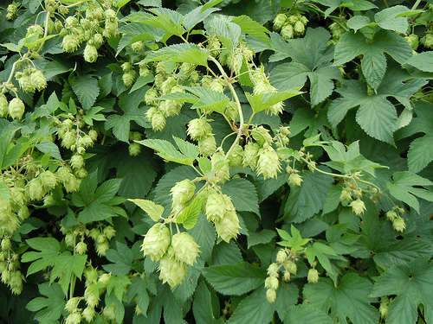
6. Humulus lupulus/ Hop

Slide 8
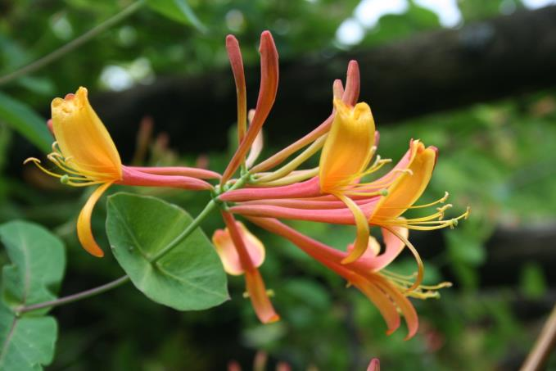
7. Lonicera heckrottii 'Goldflame‘, kamperfoelie

Slide 9
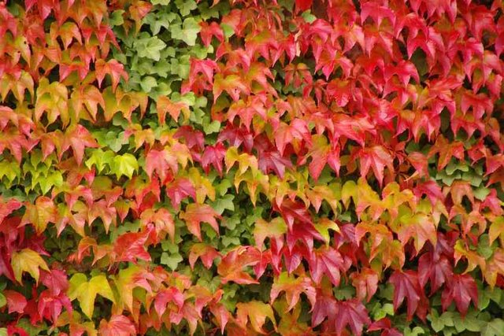
8. Parthenocissus tricuspidata/ Wilde Wingerd

Slide 10
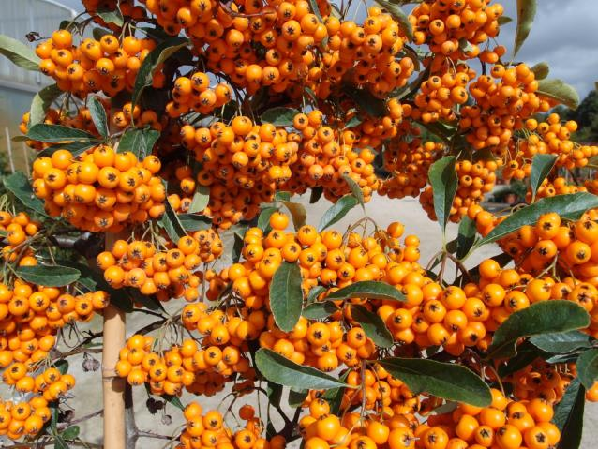
9. Pyracantha 'Orange Charmer‘, vuurdoorn

Slide 11
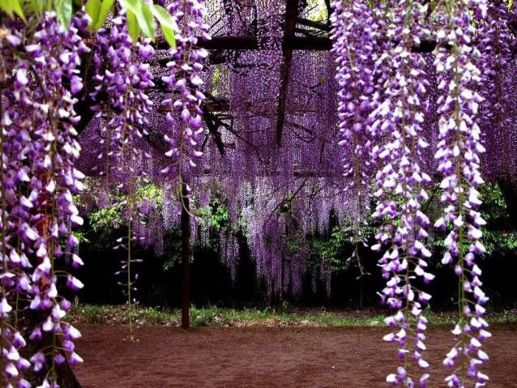
10. Wisteria floribunda, blauwe regen.

